Slide 1
Путешествие воздушных человечков.

Slide 4
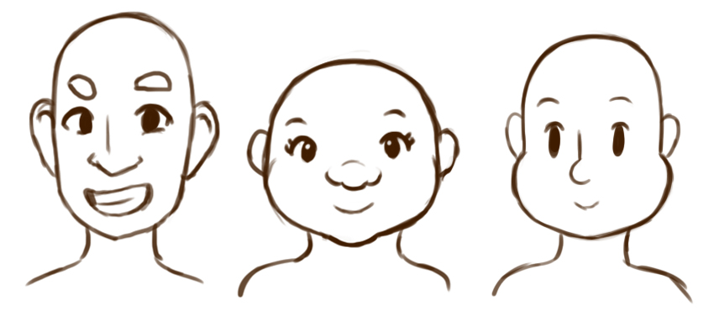

Slide 5
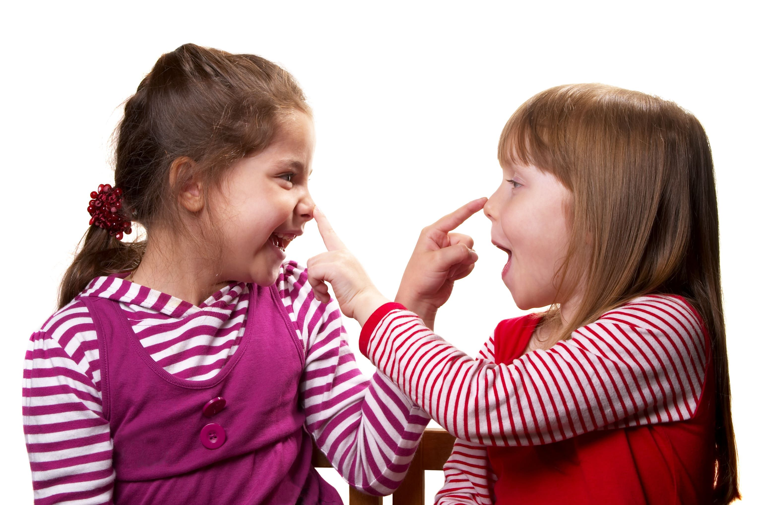

Slide 7
